Slide 1

INGENIERÍA WEB
AREA ACADEMICA DE COMPUTACION E INFORMATICA
CLASE N° 02
LENGUAJE DE PROGRAMACIÓN HTML
Mg. Ing Aldo Raul Hilario Espinoza

Slide 2
Imagenes
1. Imagenes formatos
Además de texto, podemos incorporar al contenido de nuestros documentos XHTML archivos de imagenes que pueden contener fotografías, dibujos, diagramas, etc.
Hay una seria discusión acerca de que formato de imagenes es conveniente utilizar para el empleo en la web, que incluye temas variados y complejos cómo: algoritmos de compresión de imagenes, patentes, calidad, y compatibilidad..
Tipos de Formatos
Formato PNG
Formato JPEG
Formato GIF

Slide 3
Imagenes
2. El elemento img
El elemento para insertar imagenes es img. Su principal atributo es src (de source). Este atributo lleva como valor la dirección (relativa o absoluta) de la ubicación de la imagen.
Ejemplo de uso de img:
<p>
<img src="Imagen\computer.jpg" alt="Tux,computador" />
</p>
Además hemos puesto el valor Tux, al atributo alt, este debe explicar en palabras el contenido de la fotografía. Los agentes de usuario basados en texto mostrarán el valor del atributo en vez de la imagen,
Es muy recomendable su uso, ya que además si la imagen por cualquier motivo no puede ser mostrada, se presentará el valor de alt en lugar de la imagen.

Slide 4
Imagenes
3. Altura y ancho
Podemos además específicar la altura y el ancho de la imagen, mediante el uso de los atributos height y width respectivamente.
En el ejemplo anterior mostramos cómo incorporar una imagen a nuestro documento sin específicar estos atributos, el problema de hacerlo de ese modo, es que el agente de usuario no podrá calcular el espacio que ocupará la imagen hasta que no termine de obtenerla. Esto podría resultar en una carga más lenta del renderizado final de la página. Es muy conveniente averiguar el tamaño de nuestras imagenes en píxeles y especificarlo en los atributos height y width.
Ejemplo
<p>
<img src="Imagen\computer.jpg" alt="Tux,computador" height="298" width="249" />
</p>

Slide 5

Imagenes
4. Alineación de las imagenes (con propiedad float)
Para acomodar las imagenes en alguno sitio preestablecido dentro del parrafo.
4.1. float: right
<img src="Imagen\pcmultimedia.jpg" alt="Tux,Computador" height="50" style=“float:right” />
Se visualizara:

Slide 6
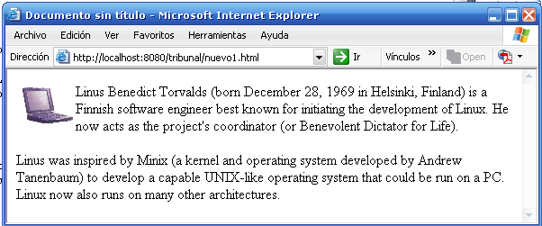
Imagenes
4.2. float: Left
<img src="Imagen\pcmultimedia.jpg" alt="Tux,Computador" height="50" style=“float:left” />
Se visualizara:

Slide 7
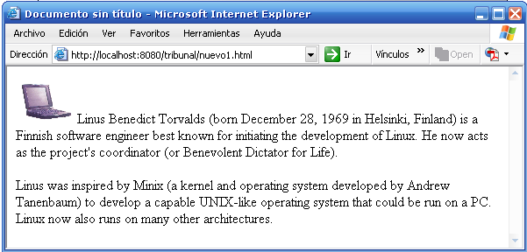
Imagenes
4.3. float: none
<img src="Imagen\pcmultimedia.jpg" alt="Tux,Computador" height="50" style=“float:none” />
Se visualizara:

Slide 8
Imagenes
Imagenes como links
Tambien podemos hacer que una imagen sea a su vez un enlace a una pagina. Los navegadores suelen mostrarla con un reborde para indicarnos que se trata de un link.
Para poner una imagen como un link, la introducimos dentro de la etiqueta
<a>
Ejemplo:
<a href="http://www.hotmail.com" title=“Hotmail">
<img src=“hotmail.gif" width="200" height="40"
alt=“Pagina Hotmail" />
</a>
Para mostrar una imagen y agrandarla al hacer clic sobre ella
<a href="matrix.jpg" title="Wallpaper de Trinity">
<img src="matrix.jpg" width="100" height="50" alt="Trinity" />
</a>

Slide 9
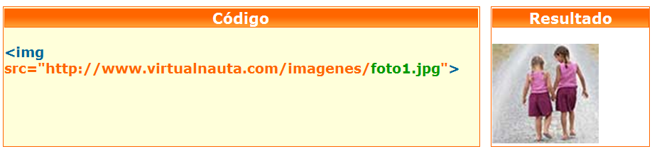
¿CÓMO INSERTAMOS IMÁGENES EN UN ARCHIVO HTML?
Para insertar imágenes en un sitio usaremos la etiqueta <img>.
Esta etiqueta es vacía, es decir que debemos utilizarla con el atributo src para que muestre la imagen.
La etiqueta <img> no tiene cierre.

Slide 10



¿CÓMO INSERTAMOS IMÁGENES EN UN ARCHIVO HTML?
WWW
La siguiente página muestra una imagen llamada foto1.jpg (La imagen se encuentra almacenada en el servidor en la misma carpeta donde se localiza esta página)
<html>
<head>
</head>
<body>
<img src="foto1.jpg" alt="Pintura geométrica">
</body>
</html>

Slide 11
¿CÓMO INSERTAMOS IMÁGENES EN UN ARCHIVO HTML?
Si la imagen se encuentra en una subcarpeta llamada imagenes, luego la sintaxis para recuperarla será:
WWW
<img src="imagenes/foto1.jpg" alt="Pintura geométrica">
Es decir, antecedemos al nombre de la imagen el nombre de la carpeta y la barra /

Slide 12
¿CÓMO INSERTAMOS IMÁGENES EN UN ARCHIVO HTML?
WWW
Si la imagen se encuentra en una carpeta padre de donde se encuentra la página HTML luego la sintaxis será:
<img src="../foto1.jpg" alt="Pintura geométrica">
Es decir, le antecedemos .. y la barra / al nombre de la imagen
Si queremos subir dos carpetas luego escribimos:
<img src="../../foto1.jpg" alt="Pintura geométrica">

Slide 13
¿CÓMO INSERTAMOS IMÁGENES EN UN ARCHIVO HTML?
WWW
si queremos acceder a una imagen que se encuentra en una carpeta llamada imagenes pero que está al mismo nivel:
<img src="../imagenes/foto1.jpg" alt="Pintura geométrica">
Primero le indicamos que subimos al directorio padre mediante los dos puntos .. y seguidamente indicamos el nombre de la carpeta y la imagen a mostrar.

